Slide 1
6. Lota Íslenskutímar
Sagnorð
NÚTÍÐ

Slide 2
Hvað er fólkið að gera?

Slide 3
Sagnorð
Nafnháttur (infinitive)
Nútíð (present tense)
að borða
Ég er að borða fisk
Þú ert að borða fisk
Hann er að borða fisk
Borða, borðar, borðar
Ég borða fisk
Þú borðar fisk
Hann borðar fisk

Slide 4
Sagnorð
Nafnháttur (infinitive)
Nútíð (present tense)
að vinna
Ég er að vinna í leikskóla
Þú ert að vinna í leikskóla
Hann er að vinna í leikskóla
Vinn, vinnur, vinnur
Ég vinn í leikskóla
Þú vinnur í leikskóla
Hann vinnur í leikskóla

Slide 5
Sagnorð
Nafnháttur (infinitive)
Nútíð (present tense)
að læra
Ég er að læra íslensku
Þú ert að læra íslensku
Hann er að læra íslensku
Læri, lærir, lærir
Ég læri íslensku
Þú lærir íslensku
Hann lærir íslensku

Slide 6
Að læra
Ég er að læra íslensku
Ég læri íslensku
Ég er að læri íslensku
Ég læra íslensku

Slide 7
Persónuendingar - stofn

Slide 8
Sagnorðabeyging

Slide 9
Að baka, að dansa, að tala Hljóðbreyting a - ö
baka dansa
bakar dansar
bakar dansar
bökum dönsum
bakið dansið
baka dansa

Slide 10
Sagnorðareglur

Slide 12
Setningar með sagnorðunum brosa, gera, segja
Hún er mjög glöð hún brosir
Ég brosi á hverjum degi
Við gerum kastala/við byggjum kastala
Við gerum mörg verkefni í leikskóla
Við segjum sögu um páskana
Ég segi alltaf satt.
Hann segir nýtt orð.

Slide 13
Setningar með sagnorðunum í nútíð lána, kjósa, þvo
Ég lána þér þennan penna.
Þú lánar mér þennan penna.
Við lánum dótið okkar.
Hjálparsagnorð (hafa, mega, vilja, geta, fá)
Ég vil lána þér
Þú vilt lána mér
Hann vill lána þér
Get ég fengið þetta lánað? (lýsingarháttur þátíðar)
Getur þú fengið þetta lánað?
Má ég fá þetta lánað?

Slide 14
Lána, kjósa og þvo
Ég lána þér/ykkur/Önnu barnabók
Vonandi kýst þú rétt!
Hann þvær sér um hendurnar (þvo sér)
Getið þið lánað okkur aukaföt. (lýsingarháttur þátíðar)
Hafið þið lánað okkur aukaföt. (lýsingarháttur þátíðar)
Viljið þið lána okkur aukaföt.
Viltu lána mér aukaföt
Ég lána þér aukaföt
Þú lánar mér aukaföt
Börnin kjósa alltaf að lesa bækur
Þeir kjósa á hverju ári
Ég vil kjósa (nh) að hafa fjóra virka daga í vikunni
Ég kýs að hafa fjóra virka daga í vikunni
Þú kýst að hafa fjóra vikra daga í vikunni
Ég vil þig núna
Þú vilt mig núna
Hann vill þig núna

Slide 15
Lýsingarháttur þátíðar hafa - geta
Ég get lánað þér
Þú getur lánað mér
Ég hef kosið á Íslandi
Þú hefur kosið á Íslandi
Ég hef lánað þér
Þú hefur lánað mér

Slide 16
Bíða, biðja, bjóða, detta, drekka

Slide 17
Bíða, biðja, bjóða (jó – ý)
Bjóða - Ég býð ykkur (þgf) í mat í kvöld
Bjóða – Við bjóðum ykkur í mat í kvöld
Bíða – Ég bíð eftir ykkur (þgf) í strætóskýlinu í klukkutíma
Bíða – Við bíðum eftir ykkur …
Biðja – Ég bið alltaf í kirkjunni/Ég bið þig að ganga frá
Biðja – Við biðjum alltaf í kirkjunni/Við biðjum þig að ganga frá

Slide 18
Að biðjast (að biðja) miðmynd (st)
Ég biðst afsökunar
Þú biðst afsökunar
Hann biðst afsökunar
Við biðjumst afsökunar
Þið biðjist afsökunar
Þeir biðjast afsökunar

Slide 19
Að komast (koma) Miðmynd (st)
Ég kemst ekki
Þú kemst ekki
Hann kemst ekki
Við komumst ekki
Þið komist ekki
Þeir komast ekki

Slide 20
Setningar með sagnorðunum brosa, gera, segja
Ég geri það seinna
Hann brosir alltaf á morgnana
Við segjum góðan daginn við krakkana
Þú gerir það/þetta mjög vel.
Stelpan segir hún vill ekki fara út að leika
Stelpan segir að hún vilji ekki fara út að leika
Hún segir mér eitthvað
Hann brosir oftast úti þegar við hittumst
Ég geri þetta fyrir þig
Hvað segir þú gott í dag?
Þú brosir til mín í dag
Ég geri mjög mikið í dag

Slide 21
Búið til setningar með sagnorðum í nútíð

Slide 22
Búið til setningar með sagnorðum í nútíð

Slide 23
Búið til setningar með sagnorðum í nútíð
Ég drekk kaffi núna
Spurðu mig núna?
Þú labbar á hverjum degi
Ég kýs í fyrsta skipti á þessum degi
Við bjóðum ykkur kubba til að leika
Hann klappar alltaf þegar hann kemur
Hann leikur alltaf við Ronju
Lærir þú íslensku?
Strákurinn dettur alltaf úr stólnum þegar hann borðar morgunmat.
Ég kaupi flugmiða til að fara í frí til Frakklands
Krakkar hlæja oft í leikskólanum
Ég hlusta alltaf á tónlist í bílnum mínum
Ég þvæ kuldagalla í dag
Hann gleymir að ganga frá kubbunum
Ég elda mat. Ég baka afmælisköku.
Við opnum verslunina
Þú grætur þegar þú dettur
Þú reynir að gera það sjálfur
Ég horfi var varla á sjónvarpið
Við bíðum eftir strætó á hverjum degi.
Lánar þú mér bækur til að lesa?
Sjáum til hvenær við byrjum að leika saman.

Slide 24
Hvað regla? þurfa, ætla, verða

Slide 25
Hvaða regla? eiga, mega, vilja, skulu

Slide 26
Búið til setningar þurfa, ætla, verða

Slide 27
Búið til setningar eiga, mega, vilja, skulu

Slide 28
Fljúga (jú – ý)
Ég flýg eins og fiðrildi
Ég flýg
Þú flýgur
Hann flýgur
Við fljúgum
Þið fljúgið
Þeir fljúga

Slide 29
að ganga
Ég geng (e – ei)
Þú gengur (e – ei)
Hann gengur (e – ei)
Við göngum (ö – au)
Þið gangið (a – á)
Þeir ganga (a – á)

Slide 30
Hlæja – þvo – sjá - kjósa
Ég hlæ - þvæ - sé - kýs
Þú hlærð - þværð - sérð - kýst
Hann hlær - þvær - sér - kýs
Við hlæjum - þvoum - sjáum - kjósum
Þið hlæjið - þvoið - sjáið - kjósið
Þeir hlæja - þvo - sjá - kjósa

Slide 31
Búið til 5 setningar með sagnorðum í nútíð
Ég bursta tennurnar mjög vel
Ég gleymi alltaf lykli (þgf)
Hann finnur gleraugu
Ég bý í Kópavogi
Við förum til útlanda um páskana

Slide 32
Búið til 5 setningar með sagnorðum í nútíð
Hann hlustar á tónlistar (1)
Ég keyri bílinn minn (2)
Hún grætur þegar hún vaknar snemma (3)
Þú hlærð mikið (4)
Hún spyr hvar er pabbi hennar (5)
Ég borða súkkulaðiköku (1)
Ég keyri til þín (2)
Ég set inni í ískápinn (3)
Ég fæ nýja vinnu (4)
Ég les bók (5)

Slide 33
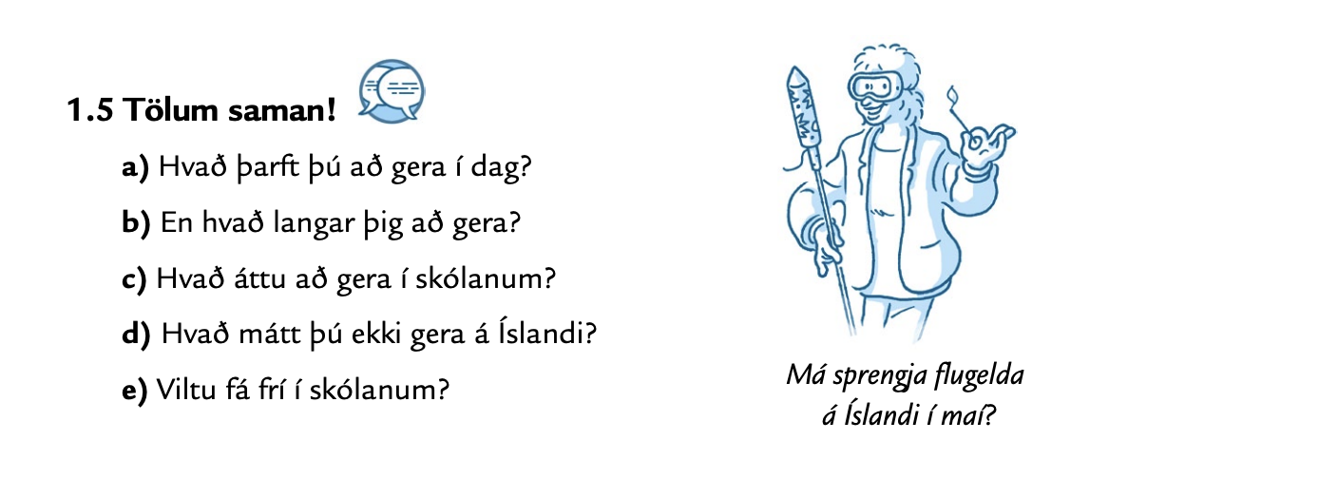

Slide 34
Þrír íslenskutímar
20. mars – Sagnorð – nútíð
24. apríl – Sagnorð – þátíð
22. maí – Upprifjun í málfræði (mentor/30 mínútur)
Samantekt, að rifja upp,

Slide 35
Markmið á vorönn

Slide 36
Lesið þið tölvupóstinn???

Slide 37
Skref D – í næstu viku
Tala við samstarfsfólk um lotuna
Segja frá efninu í lotunni
Hvað finnst ykkur skemmtilegt, áhugavert í lotunni?
Sammála/ósammála???

